Slide 1
天命明師的印証1
天命明師的真義
奉天承運，領受上天老母天命，倒裝降凡，承繼道統，普渡眾生，讓眾生解脫生死輪迴的祖師。
天命明師在世，萬佛助道，協助明師渡世。
明師非一般之名師可比

Slide 2
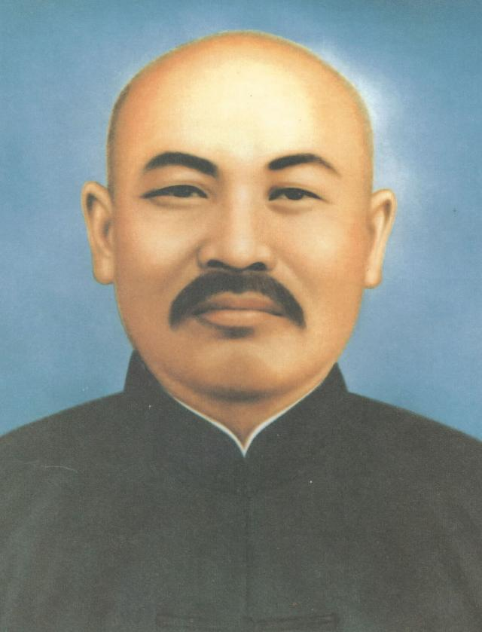
天命明師的印証2
當代天命明師簡介
師尊：濟公活佛分靈降世 ，弓長祖，俗姓張，聖諱：奎生，字光璧，道號天然。光緒十五年（西元一八八九）民前廿三年七月十九日誕生於山東濟寧。民國四年求道，十九年奉天命為後東方第十八代祖師，民國三十六年中秋夜，歸空於四川成都， 老母敕封為天然古佛。享年五十有九。

Slide 3
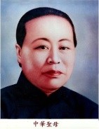
天命明師的印証3
二、師母簡介
月慧菩薩分靈降世，子系祖師，俗姓孫，聖諱：素真，字明善，道號慧明，光緒廿一年（西元一八九五）民前十七年八月廿八日生於山東單縣。民國十九年與 師尊同領天命，民國六十四年歸空， 老母敕封為 【中華聖母】。享年八十有一。

Slide 4
天命明師的印証4
天命明師的印證
一、代代相傳的道統：
青陽期、道在君王；紅陽期、道在師儒；白陽期、道降火宅 １、東方前十八代祖師（青陽期）：伏羲至周公皆為「道在君王」時期，有道者為明君，無道者為昏君。老子到孟子則轉為「道在師儒」時期。

Slide 5
天命明師的印証5
一、代代相傳的道統：
２、西方廿八代祖師：孟子之後道轉西方，釋迦牟尼佛奉天承運，續接道統金線（紅陽期），至達摩祖師一葦渡江，仍為「道在師儒」時期。

Slide 6
天命明師的印証6
一、代代相傳的道統：
３、東方後十八代祖師：達摩東渡後為東方第一代祖，傳至六祖慧能不再傳衣缽。但心法仍傳七祖八祖而絕。一千餘年後，直至清康熙年間，九祖黃德輝始遙接金線。至光緒十二年，十六祖劉清虛，紅陽期至此圓滿。
第十七祖路中一，為白陽初祖，辦理末後一著，道降火宅，道在庶民，三曹普渡，萬教歸一。第十八代祖張天然師尊、孫素貞師母，為白陽二祖，承先啟後至今，無有別祖。

Slide 7
天命明師的印証7
二、古讖預言碑文：
山西省大同府七佛寺古碑文： 母定三陽渡原人， 復始羲皇降道源。 臨初太公闡聖王， 泰來天真辦收圓。 龍華經上云︰
弓長出世幾人知， 渡盡萬教齊歸一， 走馬點玄時年至， 渡脫皇胎早出期。 彌勒經上亦云︰
天真收圓掛聖號

Slide 8
天命明師的印証8
二、古讖預言碑文：
黃河決堤碑文：(民27)
弓長應運領天命， 口傳心印宏真道， 云及三六中秋夜， 人雖圓寂道猶存。
子系太陰繼承接， 立人立己天命擔， 母開慧明接金線， 絲毫不錯天然盤 。

Slide 9
天命明師的印証9
三、仙佛訓文：
老母訓子十誡云：差彌勒掌天盤萬旁歸正，命天然掌道盤靈妙化身。
太上老君說：谷神不死藏玄牝，可道可名即非真，道德五千未言盡， 速拜天真早歸根。
孔子說：天道重整三期末，普挽東魯化中原，眾賢協助弓長辦，一心一意志抱堅。

Slide 10
天命明師的印証10
釋迦牟尼佛說： 釋迦今日來此訓， 告眾良賢金玉言， 此時即是白陽天， 紅陽了道歸家去。
耶穌基督說：弓長月慧是你們的救主，你們明白吧！趕快去求吧！
莫罕默德說： 回教之旨誰知道 ，可蘭寶經那個參， 話已早述勿再述， 遵訓速惺求天然。

Slide 11
天命明師的印証11
四、普渡三曹之事實：
上渡氣天大仙：雲遊姑娘，為師母自渡者，求道後到處了災治病，顯化渡人，而後老母加封為教化菩薩，成為「雲」字班的仙長。氣天大仙求道後三班之一另有「茂」字班，為師尊七十二次降之眷屬，亦有三千以茂猛兄為仙長。
尚有「悟」字班以王陽明夫子為仙長助道，在我們台灣求道的氣天仙有鄭成功、東港媽祖、北港媽祖、、、很多很多

Slide 12
天命明師的印証12
四、普渡三曹之事實：
中渡人間善信：凡是在人間受明師指點，求道後，在生時可逢凶化吉，遇難呈祥，死後面目如生，各不挺屍，夏不腐臭，歸空後百日，尚有請其靈性到壇批訓，與其子孫結緣，成道的人很多，
白水聖帝、德慧菩薩、不休息菩薩、至德大帝、文慈菩薩、、、等等太多了。

Slide 13
天命明師的印証13
四、普渡三曹之事實：
下渡幽冥魂：當初普渡時，母定渡生不渡死，後蒙三官大帝地藏古佛，懇乞鴻恩，才准陰陽齊渡，凡其子孫修道，可超拔祖先。
還有鬼魂求道的例證：
在崇信堂，鬼魂朱鳳蓮領頭玉皇大帝聖旨來求道。

Slide 14
天命明師的印証14
五、代表明師之點傳師：
斗六賴經理經過廟前，“手乩”接駕三叩首，恩主公出來接駕。
結論：敬畏天命
天命貴比帝王多， 統領三曹挽風波， 上帝欽差非小可， 有違天命入了魔， 千年鐵樹開花易， 錯過普渡再遇難。

